Slide 3
4
Три конфеты дали Тане.
И ещё одну. В кармане
Сколько всех? Открой пошире,
И увидишь: их — …

Slide 4
3
Вот в коробке — два клубка.
Два их только там пока.
Брось ещё один. Смотри,
Сколько их в коробке? …

Slide 5
7
На огромные качели
Две мартышки вместе сели.
И давай подружек звать.
Прибежали сразу пять.
Все забрались на качели.
Сколько их, на самом деле?
Да хватило места всем!
А мартышек стало …

Slide 6
Складываем и вычитаем числа
Тема урока:

Slide 7
7+3=9 10-3=7 5-3=2
9-2=6 6+4=10 6-4=3
5+4=9 8-4=4 7+0=7

Slide 8
7+3=9 10 10-3=7 5-3=2
9-2=6 7 6+4=10 6-4=3 2
5+4=9 8-4=4 7+0=7

Slide 9
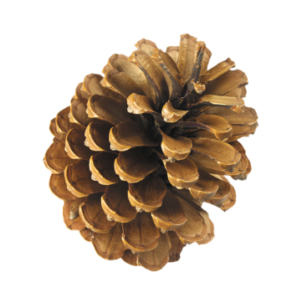
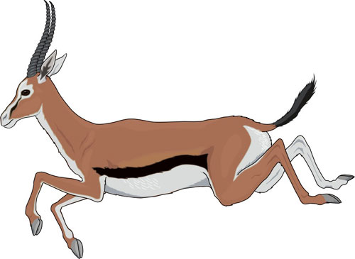
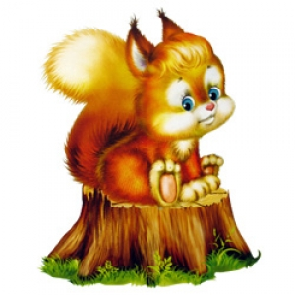
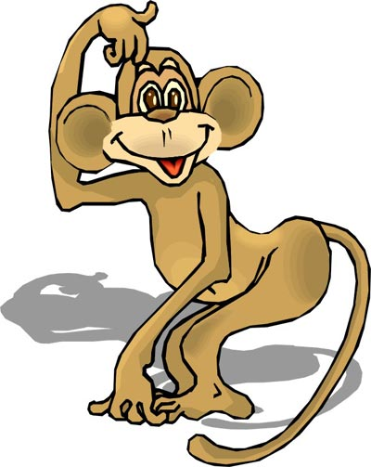

Slide 10
5

Slide 11
8-5= 3

Slide 12
9-2= 7

Slide 13
5-4= 1

Slide 14
СПАСИБО ЗА ВНИМАНИЕ

